Slide 1
ESOGÜ İleri Sayısal İmge İşleme Eğim Algılayıcısı
Bahadır YILDIRIM

Slide 2
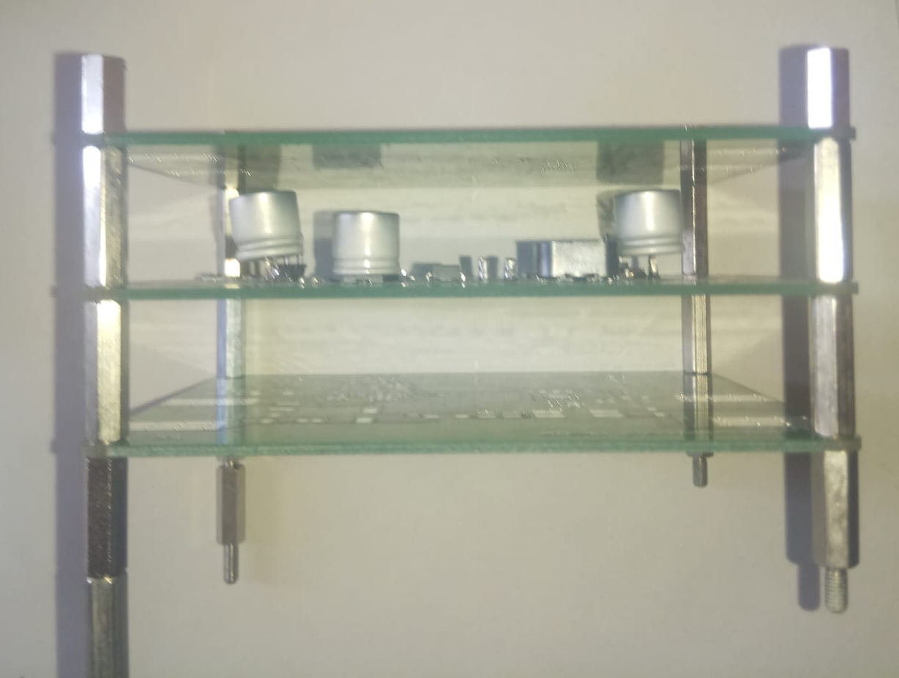
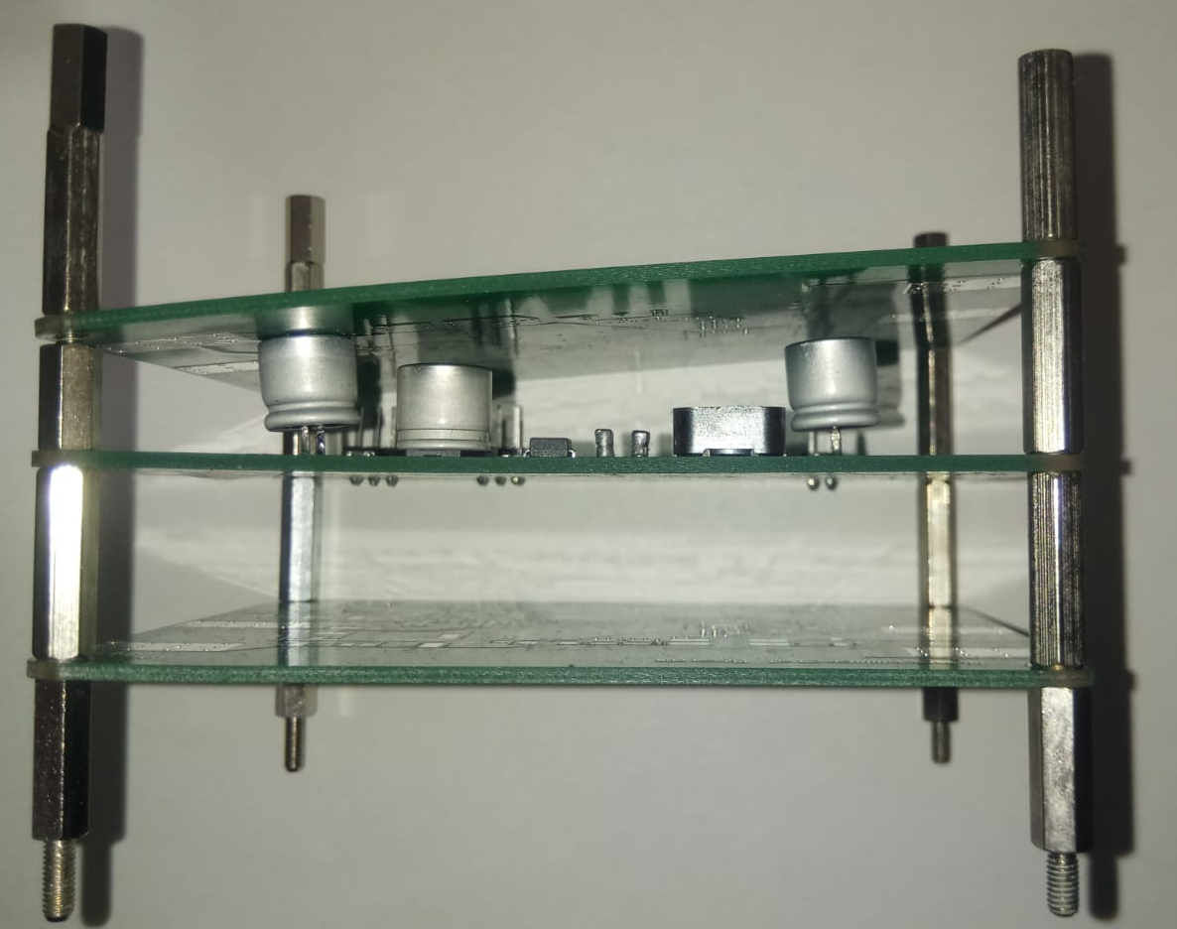
Problem
Ürünün endüstriyel tasarımından kaynaklı meydana gelen mekanik kısıtlardan dolayı, ürünün elektronik devreleri, bir elektronik devre baskı kartı yerine birden çok elektronik devre baskı kartı tarafından oluşmaktadır.
Devre kartları birbiri ile mekanik bağlantıları aralayıcılar sağlanmaktadır.
Seri üretimde, aralayıcı montajları tam olarak gerçekleşmediği takdirde, devre kartlarının sisteme entegrasyonu sırasında problemle oluşmaktadır.

Slide 3
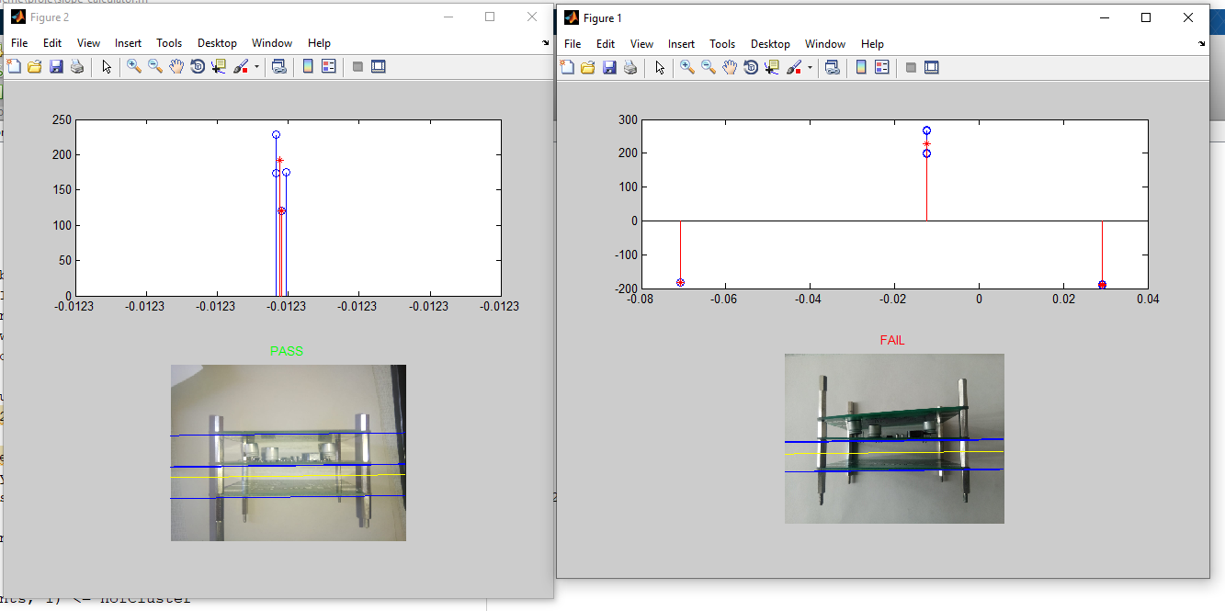
Amaç
Devre kartlarının aralayıcı montajının uygunluğunu kontrol eden yazılım aracını geliştirmek.

Slide 4
Çözüm
Devre kartlarının, aralayıcılar ile birbiri üzerine yığılması sonucu, birbirine paralel devre kartları oluşmaktadır.
Yani istif haline gelmiş devre kartlarının birbiri aralarındaki eğim farkı(belirli bir tolerans aralığında) 0 olmalıdır.
O halde problemin çözümü, devre kartlarının eğimlerini tayin edip, bu eğim değerlerini kıyaslayarak çıktı üretebilen bir yazılım olacaktır.

Slide 5
Yazılım Tasarım Algoritması
Başla
İmge
İmgeyi Oku
İmgeyi Ölçekle
İmgeyi Filtrele
İmgenin Kenarlarını Tayin Et
Çizgi Eğimlerini Sınıflandır
Çizgileri Kümeler Halinde İfade Et
İmgedeki
Çizgileri Tayin Et
İmgedeki Kalıntıları Temizle
İmgeye Thresholding Uygula
Oylamada Farklılık Oluştu Mu?
HATALI MONTAJ
Eğimleri Birbiri ile Belirlenen Tolerans Dahilinde Kıyasla ve Oylama Gerçekleştir
Oylama Değerlerini Karşılaştır
Bitir
E
UYGUN MONTAJ
H

Slide 6
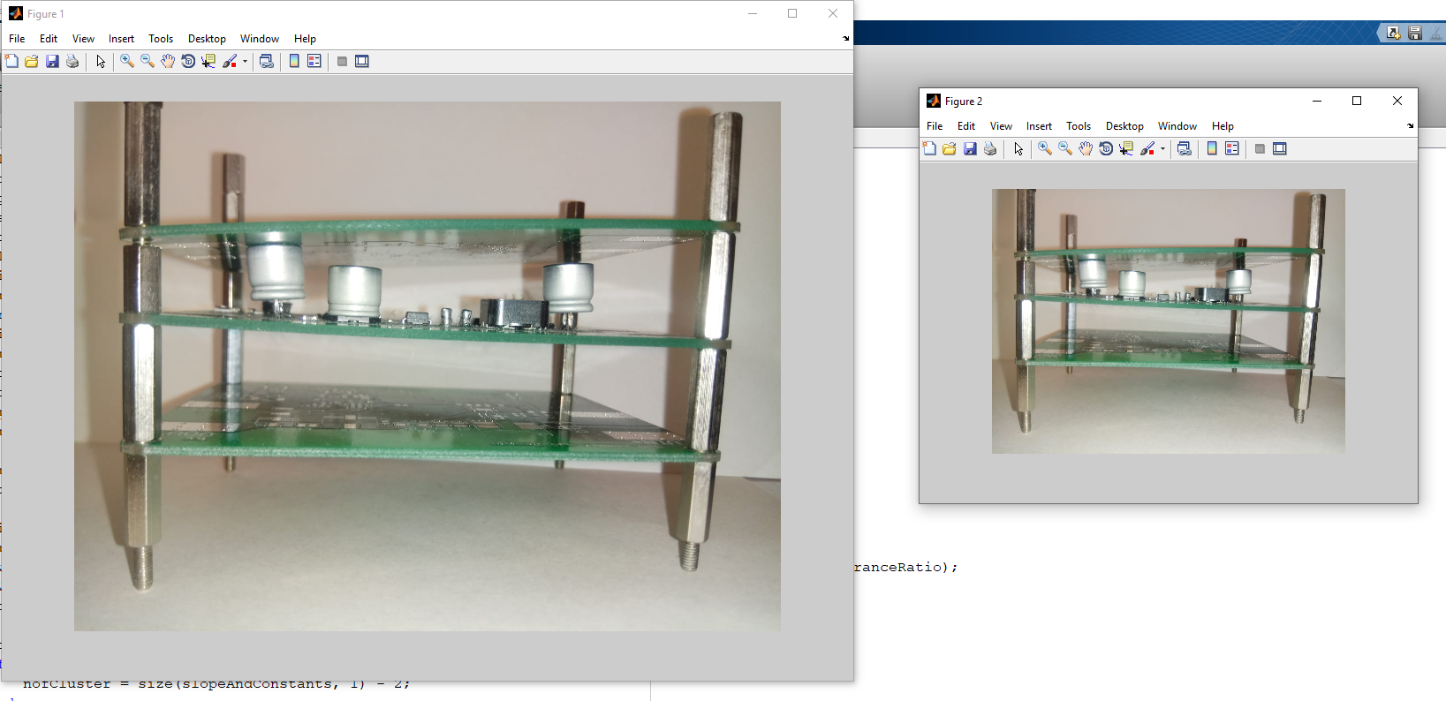
Ölçeklendirme
İmgenin, yazılımda hızlıca işletilebilmesi için imge boyutu %25 seviyesine getirildi.
Performans ve çıktı açısından ölçekleme için bilinear interpolasyonu kullanıldı

Slide 7
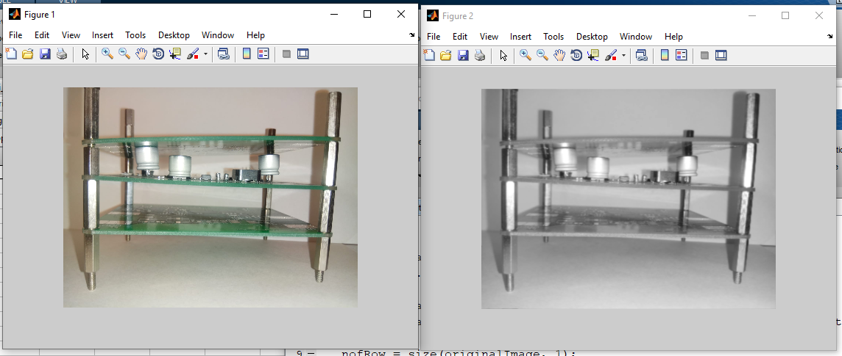
Filtreleme
Kenar bulma işlemi ikinci derecen türev içerdiği için daha kararlı bir çıktı üretebilmesi için Gauss Alçak Geçiren filtresi kullanıldı.
Kesme Frekansı = 80

Slide 8
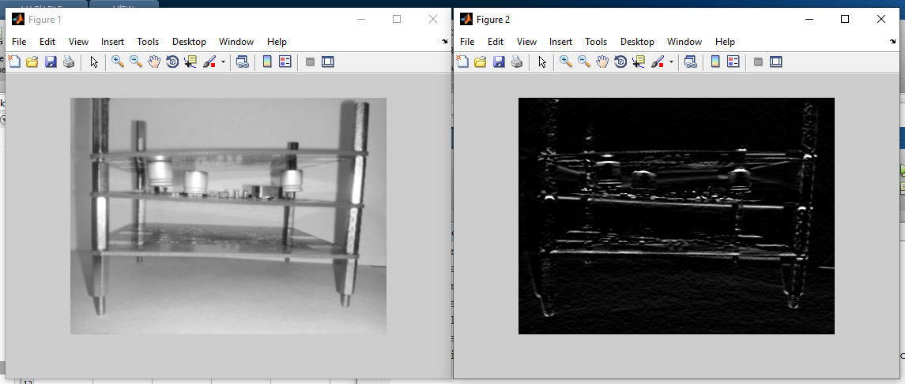
Kenarları Tayin Etme
Bu uygulamada yatay kenarları algılamak daha önemli olduğu için Yatay Sobel Kernel’ı uygulanarak, yatay kenarlar ortaya çıkartılmıştır.

Slide 9
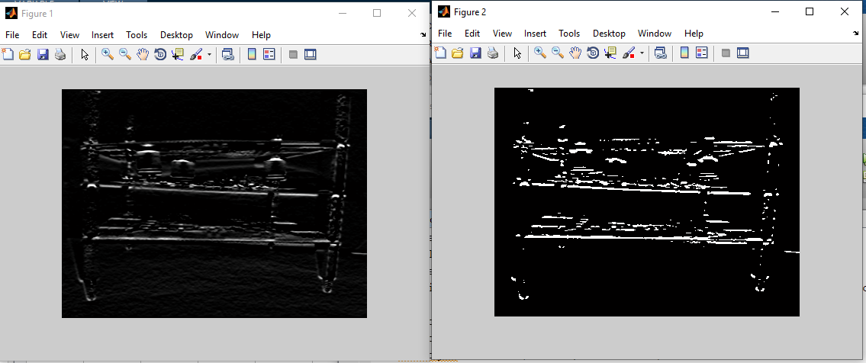
Thresholding Uygulama
İmgeye uygulanan Sobel Kernel’inde kenar yerine oluşan bazı gürültülerin giderilmesi ve kenarların daha belirgin ifade edilmesi için Otsu’s Thresholding uygulanmıştır.

Slide 10
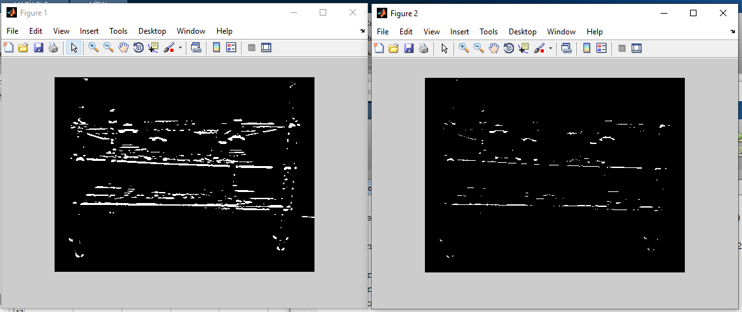
Kalıntı Temizleme
Kalıntıları temizlemek için imgedeki objeler erosion kullanılmıştır.
Structure Element:
0 1 0
1 1 1
0 1 0

Slide 11
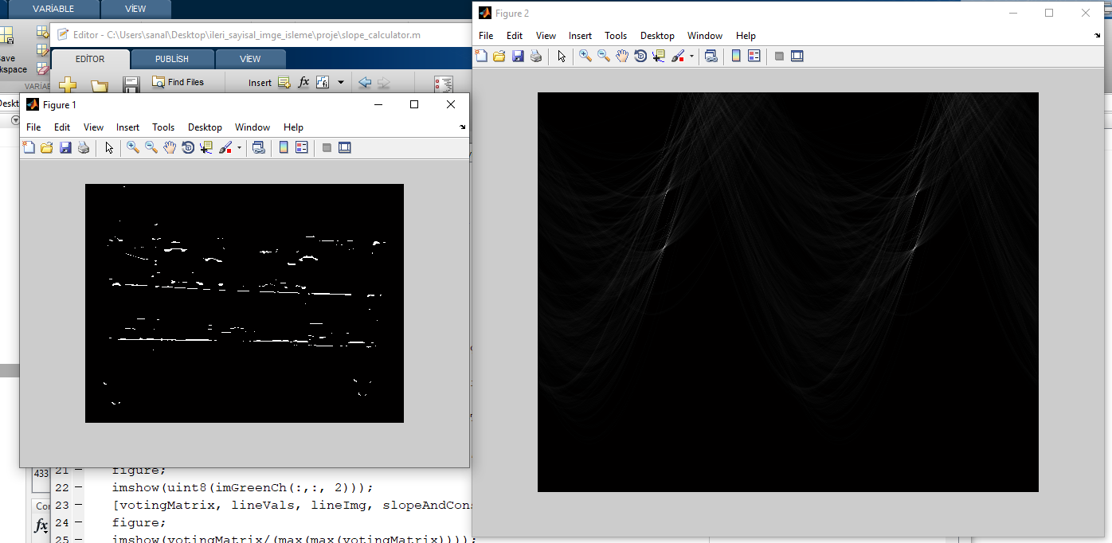
Çizgilerin Tayini
Çizgileri tespit edebilmek için Hough Transformu kullanılmıştır. Çizgilere ait veriler kutupsal koordinata göre yani uzunluk (ρ) ve radyan (θ) cinsinden tutulmuştur.
Çizgi reddetme oranı: %41
Radyan çözünürlüğü: 0.01 rad

Slide 12
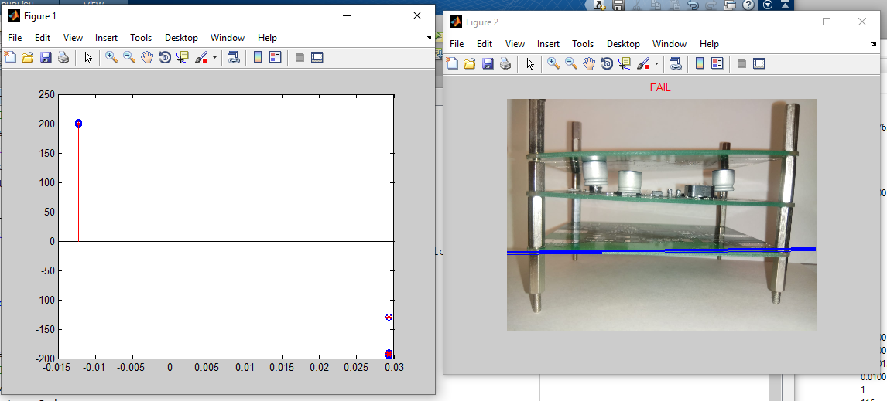
Çizgilerin Kümelenmesi
Bilgisayar, çizgi tespiti sırasında imgedeki kenarların yüksekliğini tespit edemediği için, o kenara ait piksel yüksekliğince çizgi tespit edecektir.
Burada, birbiri ile aralarında çok az fark olan çizgileri, olabildiğince az şekilde tespit etme gereksinimine ihtiyaç duyulmuştur.
Çözüm olarak K-Means Clusterin tercih edilmiştir.
Küme Sayısı: 5
İterasyon Sayısı: 10

Slide 13
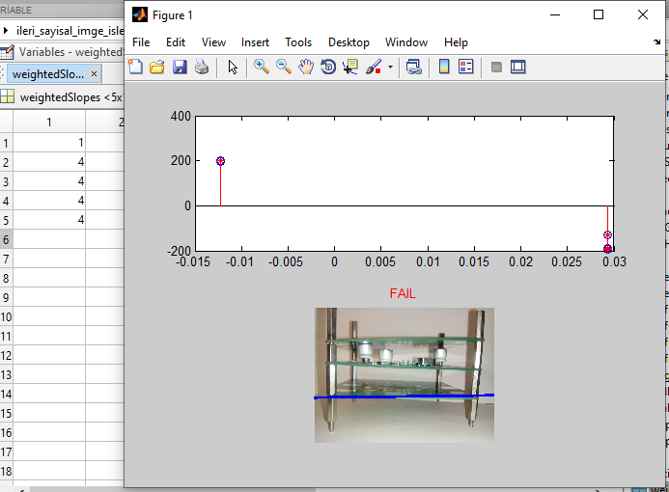
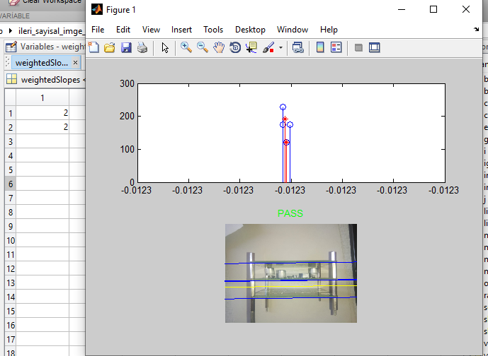
Çizgilerin Oylanması
Elde edilen çizgilerin eğimleri, birbirlerine göre belirli bir tolerans dahilinde olması durumu incelenir.
Eğer uygun bir montaj tasarımı gerçekleşmişse, çizgiler birbiri ile aynı oya sahip olacaktır. Aksi takdirde, montajın uygun olmadığı sonucu elde edilir.

Slide 14
Sonuç
Geliştirilen bu yazılım sayesinde, seri üretimde hatalı montaja sahip ürünlerin entegrasyon aşamasına gelmeden önce tespiti sağlanarak, üretim sürecini sekteye uğratan sebeplerden birisi ortadan kalkmış olacaktır.

Slide 15




Geliştirme
Gerçek zamanlı ve maliyeti düşük bir yazılım geliştirmek için;
OpenCV kütüphanesi
C++ Qt framework’ü
Raspberry pi
+ + =

Slide 16
Dinlediğiniz için Teşekkürler.

